Slide 1
DIU NEUROPHYSIOLOGIE CLINIQUE
Tronc commun
étude de la conduction proximale
T – H – A - F
François Wang (Emmanuel Fournier)
Département de Neurophysiologie clinique CHU, Liège

Slide 2

Rappel : importance et limitation, lors de l’étude de la conduction nerveuse motrice de la stimulation en amont

Slide 3
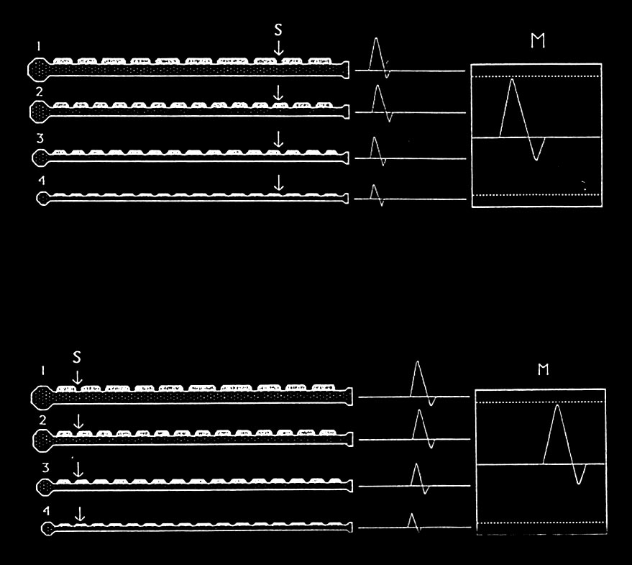
Poignet
LDM
distance coude-poignet (LPM-LDM)
VCM =
Coude
LPM
Notes:
Le nerf est représenté par 4 axones de taille différente. La conduction nerveuse est plus rapide au niveau des axones de gros calibre.
Stimulation supramaximale

Slide 4
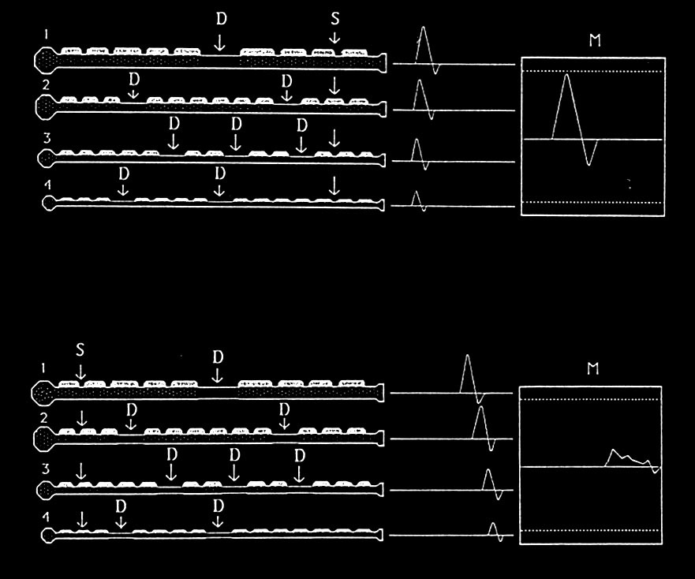
Poignet
Démyélinisation segmentaire: ralentissement des VC dispersion temporelle
Coude
Notes:
Démyélinisation segmentaire des neuropathies démyélinisantes acquises (ex. SGB) par opposition à
Démyélinisation homogène des neuropathie héréditaire

Slide 5
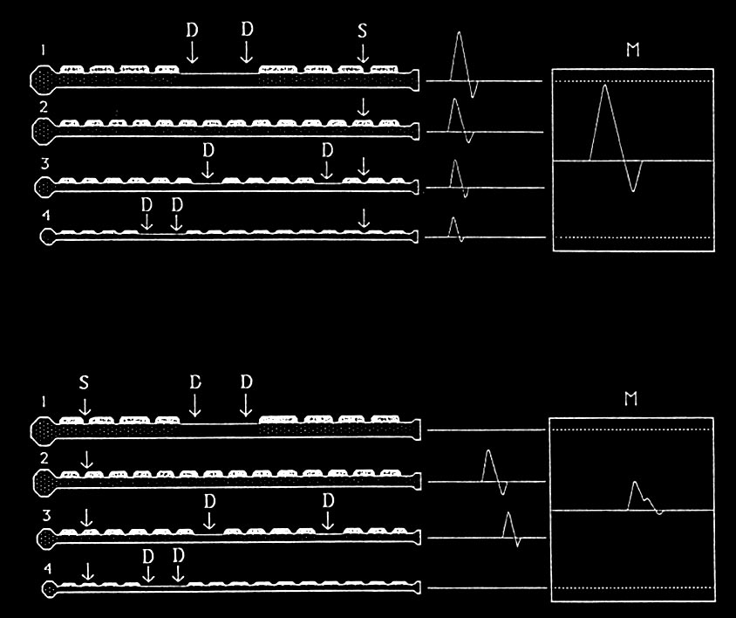
Poignet
Démyélinisation segmentaire: B.C.
Coude

Slide 6
Poignet
Ac anti-canaux ioniques : ralentissement de la VC et BC
Coude

Slide 7
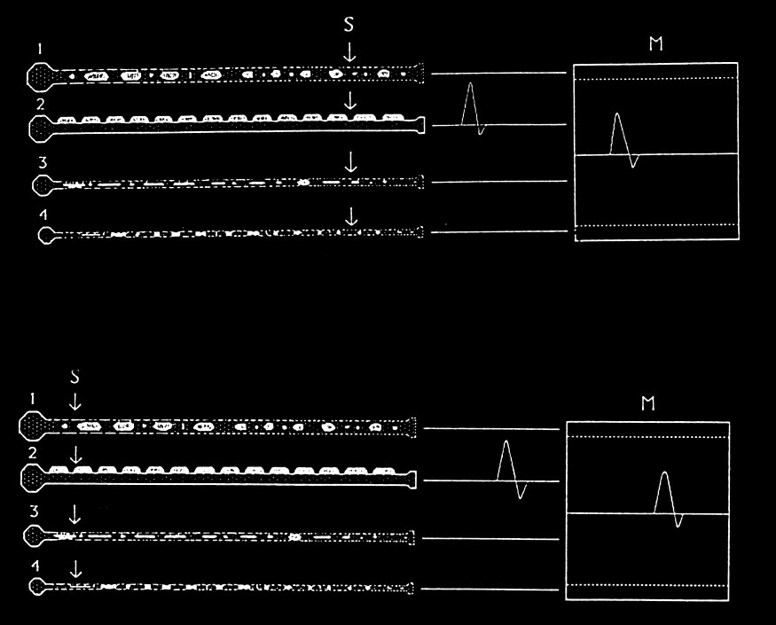
Poignet
Dégénérescence axonale (Wallerienne): > 8ème jour
Coude

Slide 8
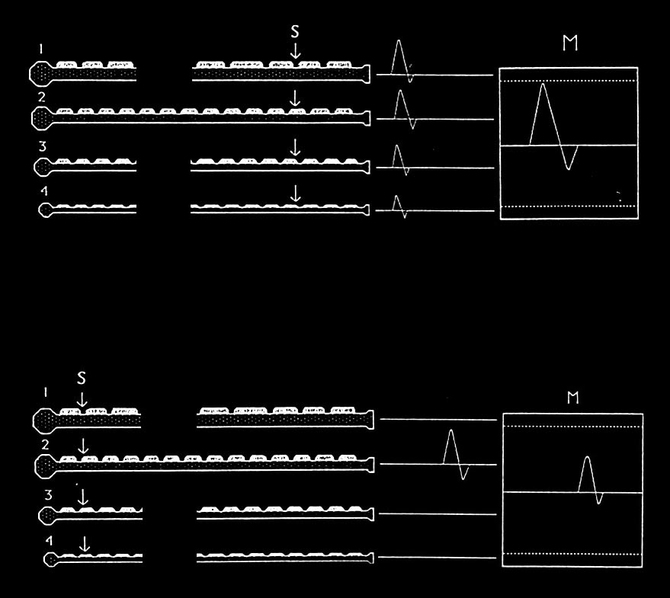
Poignet
Dégénérescence axonale (Wallerienne): < 8ème jour pseudo B.C.
Coude

Slide 9
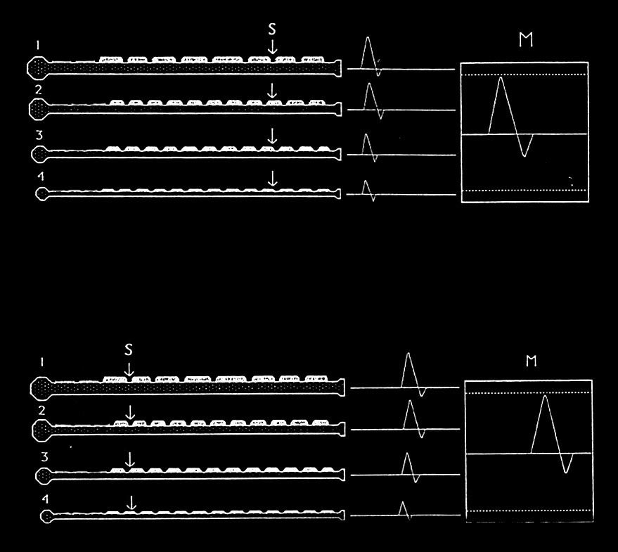
Poignet
D D
D D
D D
D D
B.C. proximal
Coude
D D
D D
D D
D D

Slide 10
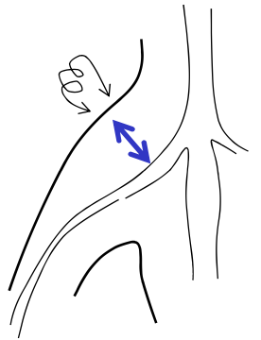
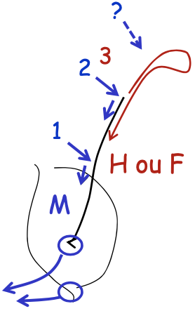
Atteintes des racines et des plexus
Structures vulnérables - racines : HD, arthrose… + fragilité de la barrière hémato-nerveuse - plexus : pathologie traumatique (segments très mobiles + points fixes)
Exploration difficile - détection : amplitude des signaux diminue avec le carré de la distance - stimulation : structures nerveuses profondes + pas toujours possible de stimuler en amont le point d’Erb est juste en amont des faisceaux du PB
« Astuce », principe : - faire passer une onde aller-retour « sous la montagne » en stimulant en AVAL - analyser le signal (H, F, T) qu’on récupère

Slide 11
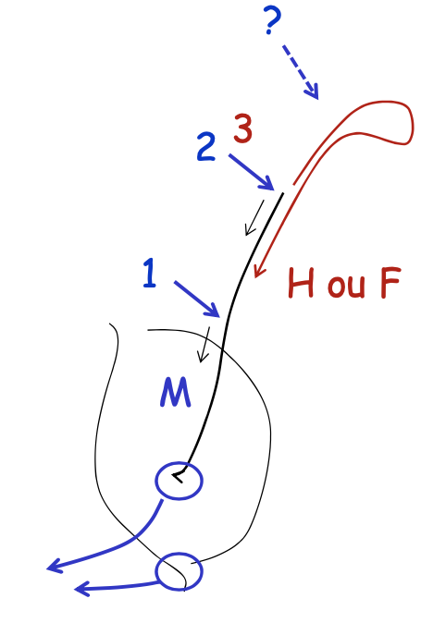
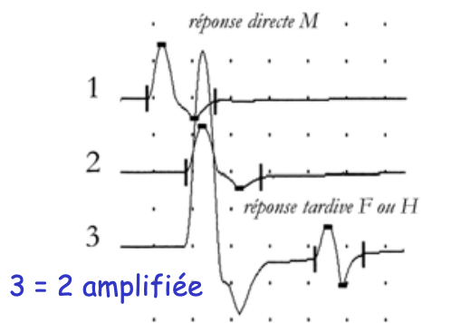
Réponses tardives : réflexe H, ondes F
Même technique que celle de l’étude de la conduction motrice - détection des réponses musculaires - stimulation nerveuse
Mise en évidence de réponses tardives - H ou F survenant après les réponses motrices M « directes »

Slide 12
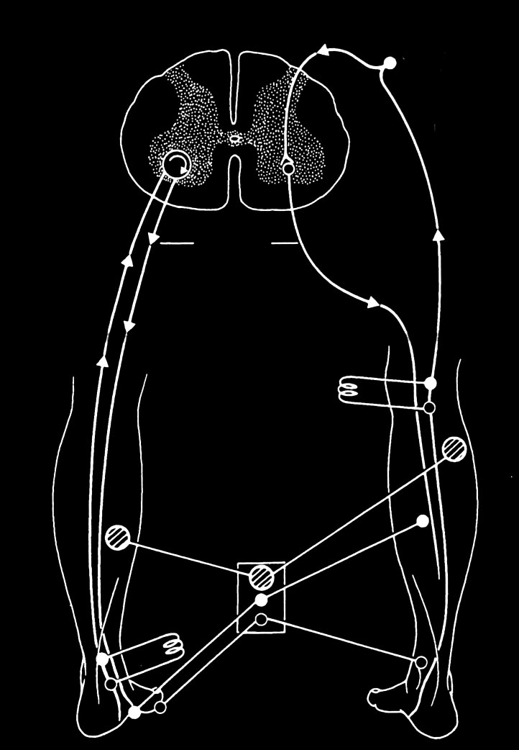
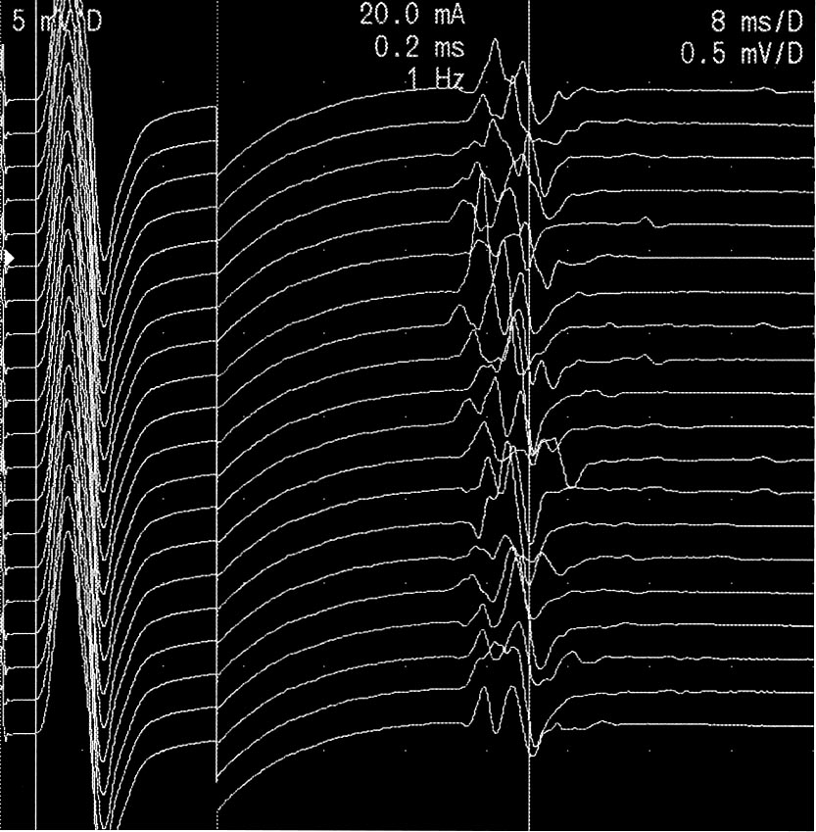
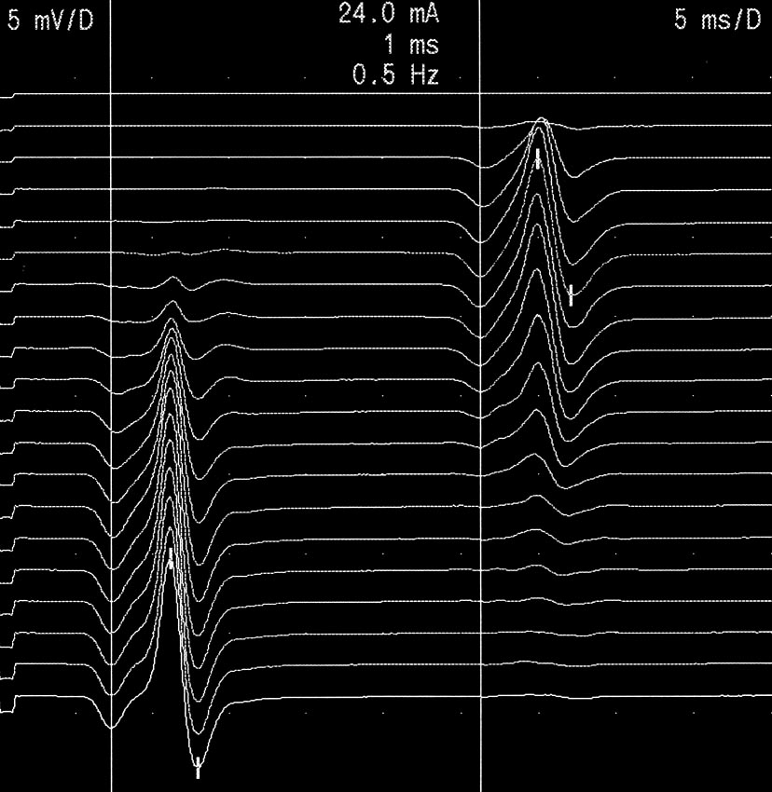
Ganglion rachidien
F
Fibres Ia
Intensité constante
Fibres motrices
F
H
H
Intensité croissante
Notes:
H : expliquer pas à pas en fonction de l’intensité de la stimulation nerveuse
(durée=1ms, faible intensité uniquement Ia, puis Ia et f motrices, puis f motrices et collision de toutes les H)
F : chaque trace = st supramaximale, 5mV/D à gauche et 500 µV/D à droite
Paramètres pour les F et les H, et exemples pathologiques

Slide 13
Collision vs période réfractaire absolue infranchissable
200 ms
Période réfractaire absolue
Période supernormale précoce
Période sous-normale tardive
Période réfractaire relative

Slide 14
Réflexe H (et réflexes T)

Slide 15
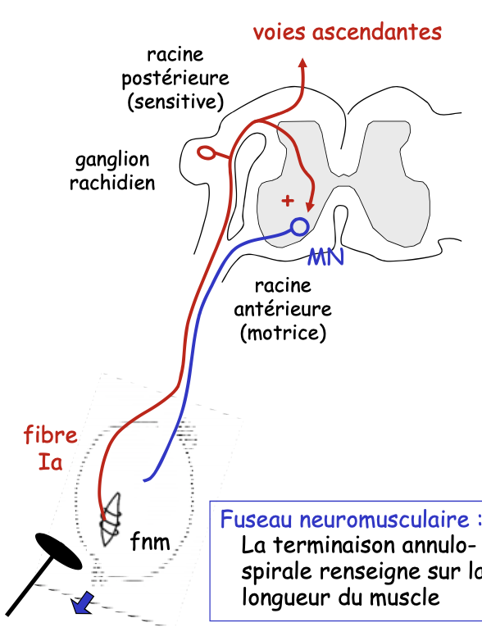
Basé sur le circuit du réflexe tendineux
Réflexe à l’étirement (« myotatique ») - contraction du muscle consécutive à son propre allongement - clinique : réflexes tendineux : percussion du tendon => contraction réflexe du muscle - enregistrable = réflexe T
Mécanisme - étirement des fuseaux neuro- musculaires (fnm) => décharge des fibres proprioceptives Ia - connexion monosynaptique excitatrice des fibres Ia sur les motoneurones (MN) du muscle - activation réflexe des MN => contraction réflexe du muscle - si étirement plus important : plus de fnm et Ia activé => plus d’excitation => plus de MN activés
Fuseau neuromusculaire : La terminaison annulo- spirale renseigne sur la longueur du muscle

Slide 16
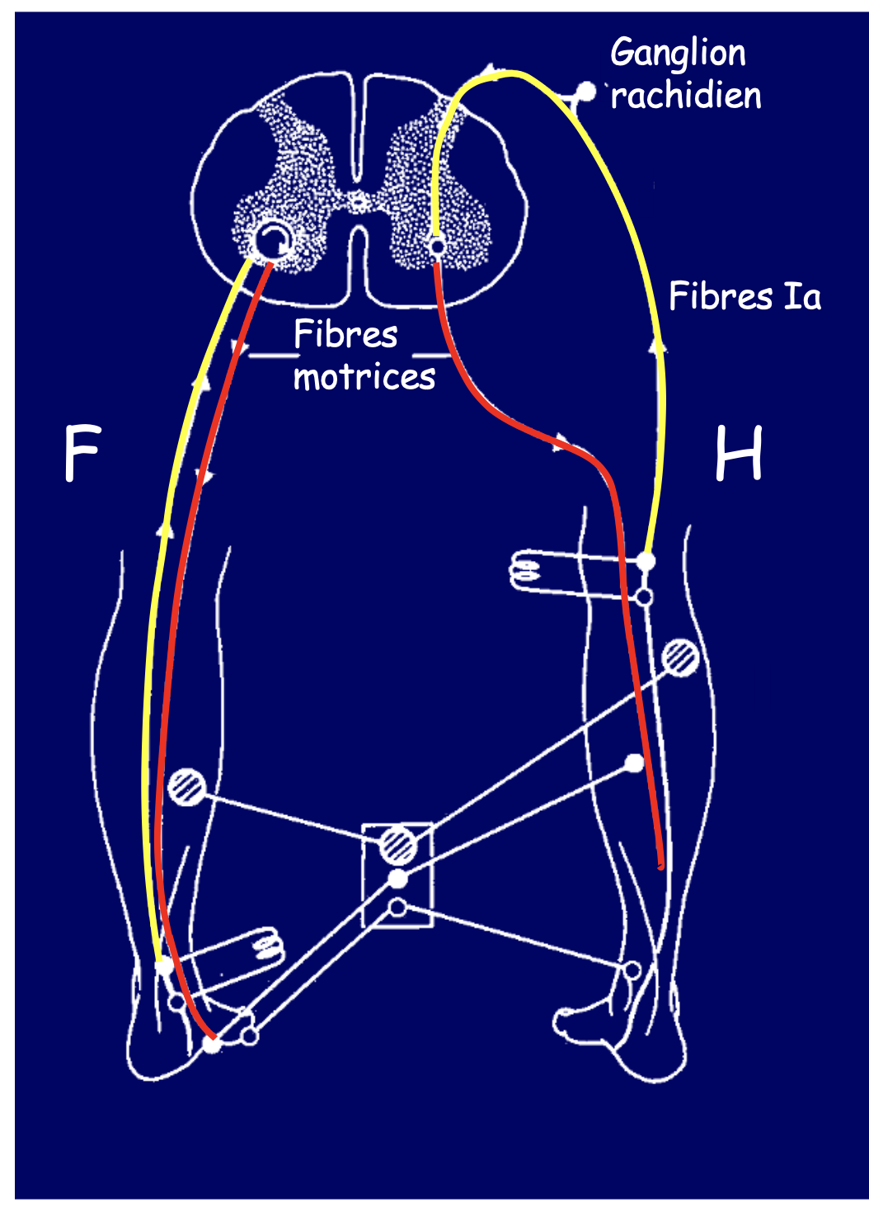
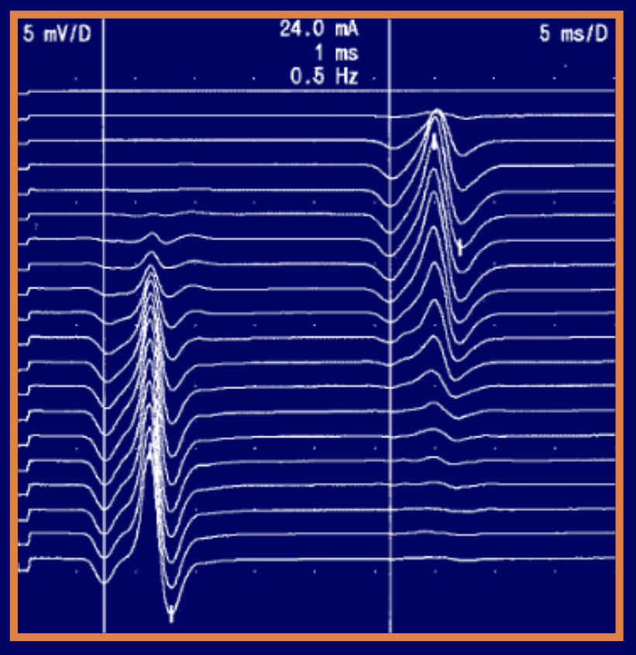
Réflexe H : même circuit que le réflexe tendineux
Mais stimulation électrique du nerf - synchronisation des fibres Ia par stimulation électrique directe - fibres Ia : gros calibre, très excitables, très peu de courant nécessaire : réflexe H à faible intensité - fibres motrices : un peu moins grosses, un peu moins excitables, un peu plus d’intensité pour la réponse M
H : Hoffmann 1922

Slide 17
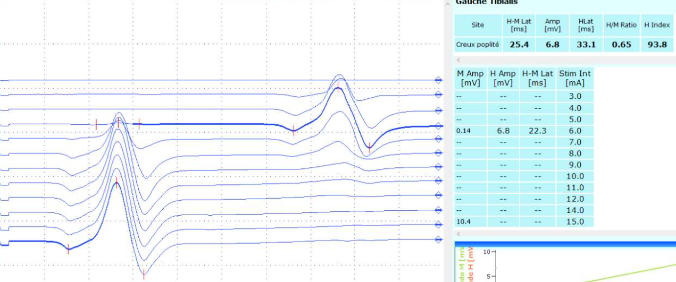
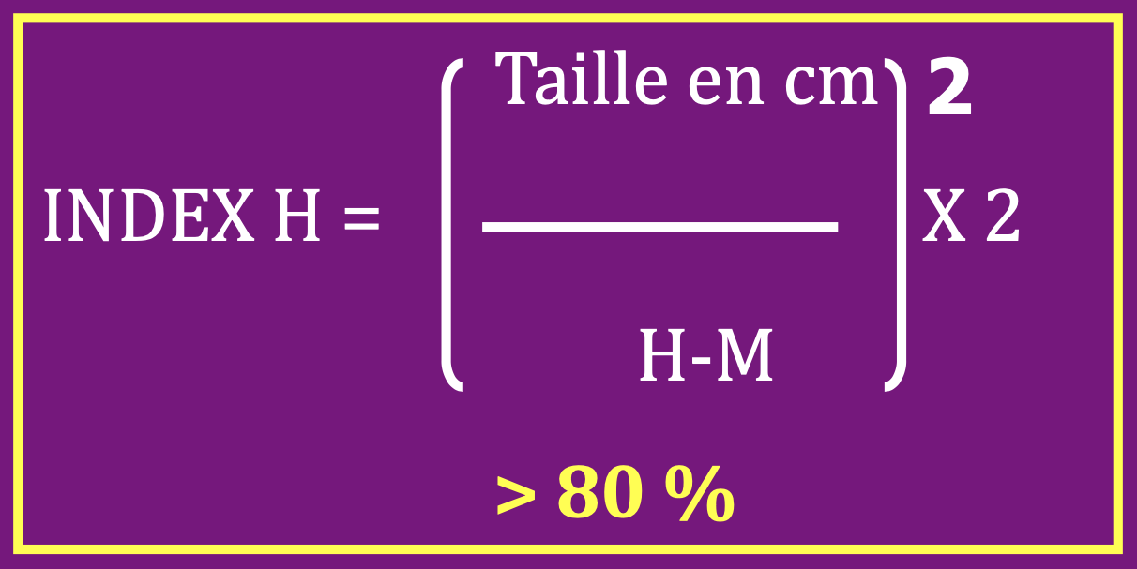
Réflexe H : caractéristiques
H soléaire
Apparition à faible intensité
Diminution puis disparition à forte intensité - « Collision » : période réfractaire des fibres activées directement
Forme et latence constantes
Latence H soléaire : 30-35 ms
Différence G/Dr < 1,4 ms
Index H : > 80%
Latence M soléaire : 5-7 ms

Slide 18
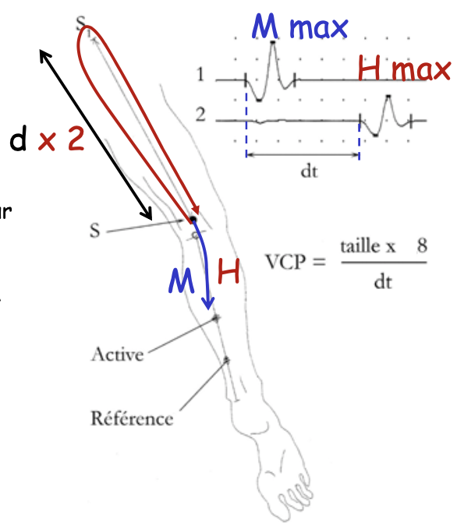
Réflexe H : caractéristiques
H soléaire : calcul de la VCP
Taille = 174 cm
VC = d/temps (m/s)
d = distance creux poplité – point de réflexion médullaire X 2 (d X 2)
Approximation : d X 2 = taille en cm X 8
Temps = latence H – latence M (H-M)
Moyenne : 57 m/s, LIN : 50 m/s
VCP explore racines postérieures (sensitives) et antérieures (motrices)
(174 X 8)/25,4 = 55 m/s

Slide 19
Réflexe H : caractéristiques
H soléaire : mesure d’amplitude
Amplitude H max exprimées relativement à M max (% d’UM activées)
Entre 30 et 70%
< 30% - si bilatéral : - valeur basse chez un sujet normal - radiculopathie S1 X 2 - neuropathie périphérique (PNP etc…) - si unilatéral : anomalie significative si différence G/Dr > 50%
> 70% : valeur haute chez un sujet normal ou atteinte cortico-spinale

Slide 20
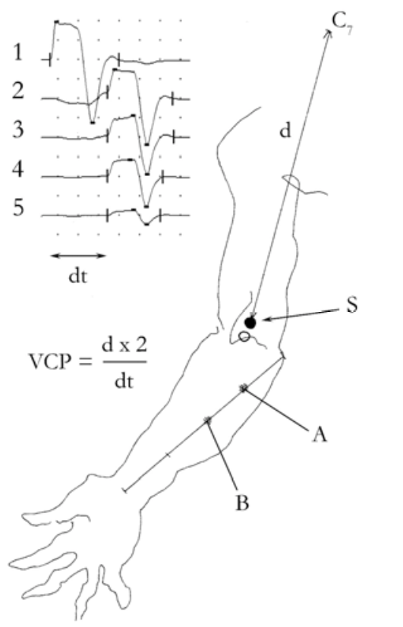
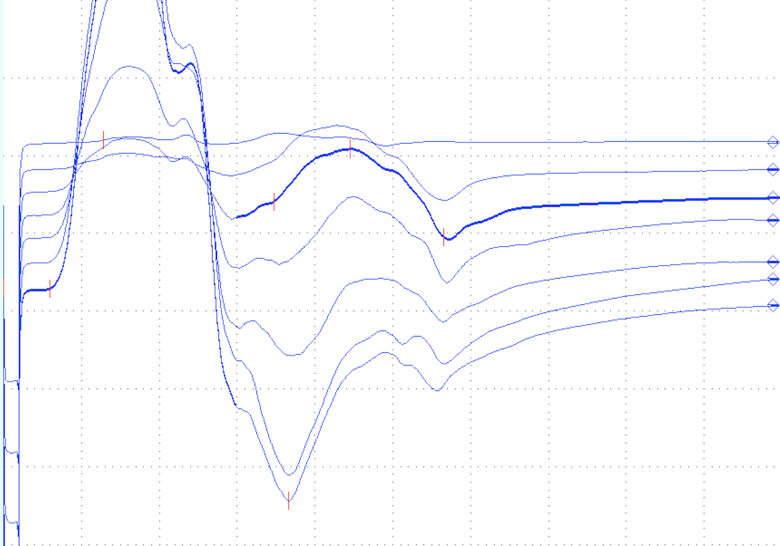
Réflexe H : caractéristiques
Réflexe H C7 médian-fléchisseur radial du carpe
d : distance : cathode/C7 (bras à l’horizontal)
Temps : H-M
VCP = d X 2 / (H –M)
Moyenne : 66 m/s, LIN : 56 m/s
H
M
d = 450 mm ; H-M = 14,4 ms => VCP = 62,5 m/s

Slide 21
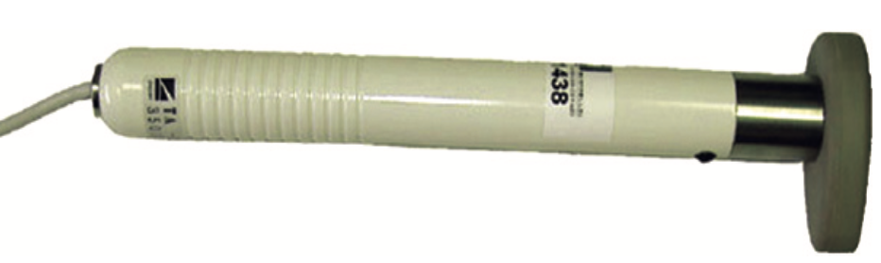
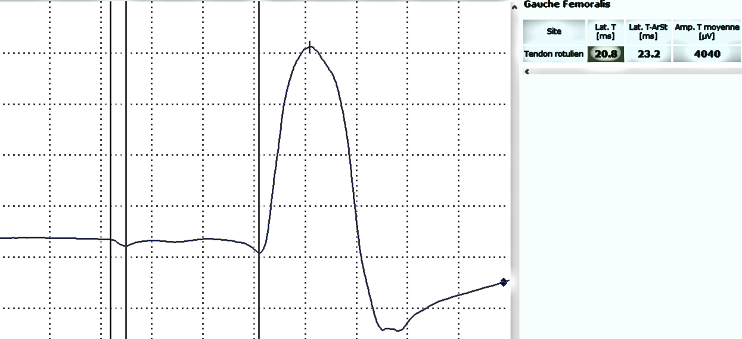
Réflexe T
Enregistrement électrique de la réponse réflexe provoquée par percussion tendineuse
Nécessite un système de déclenchement de l’enregistrement par contact mécanique (délai de « triggering » : autour de 4 ms)
Latence du réflexe T - T quadriceps (L4) : 20 ms T soléaire (S1) : 33 ms - à corriger en fonction de la taille du sujet … - variable selon le délai de transmission de l’ébranlement mécanique aux différents fuseaux (désynchronisation)
S : n. fémoral G
D : m. quadriceps (vaste interne)
0 ms
Péréon et al, 2004 (NCCN)

Slide 22
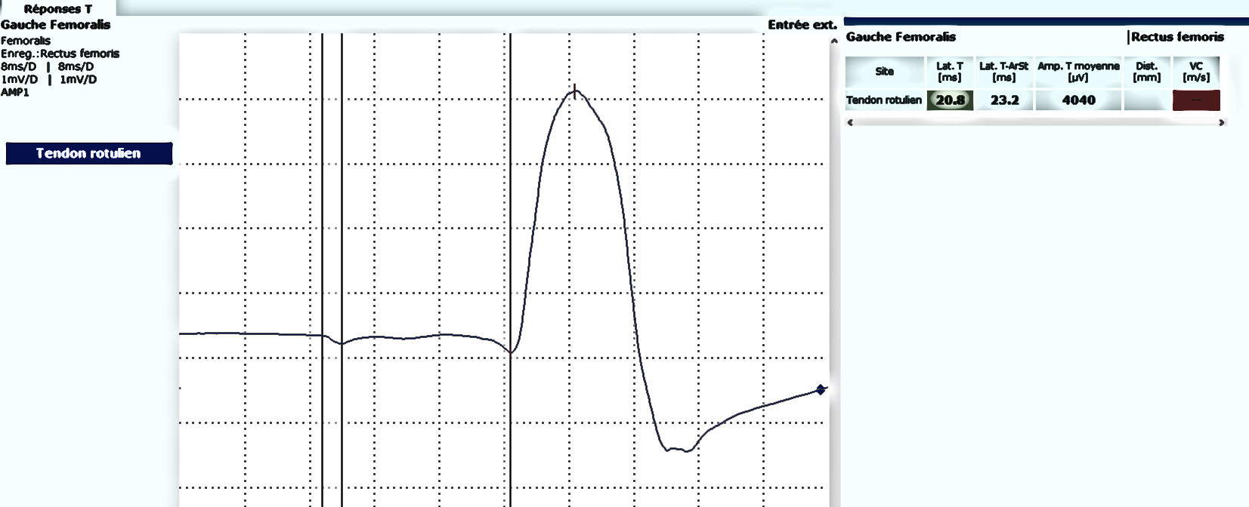
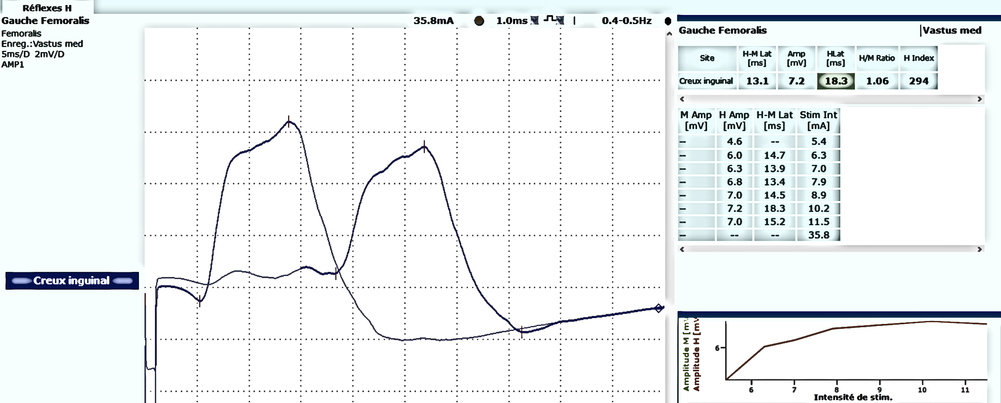
(180 X 8)/23,2 = 62,1 m/s
LIN : 59,9 m/s
Latence 20,8 ms, corrigée à 23,2 ms
0 ms
36 mA
10 mA
Latence 18,3 ms

Slide 23
Ondes F

Slide 24
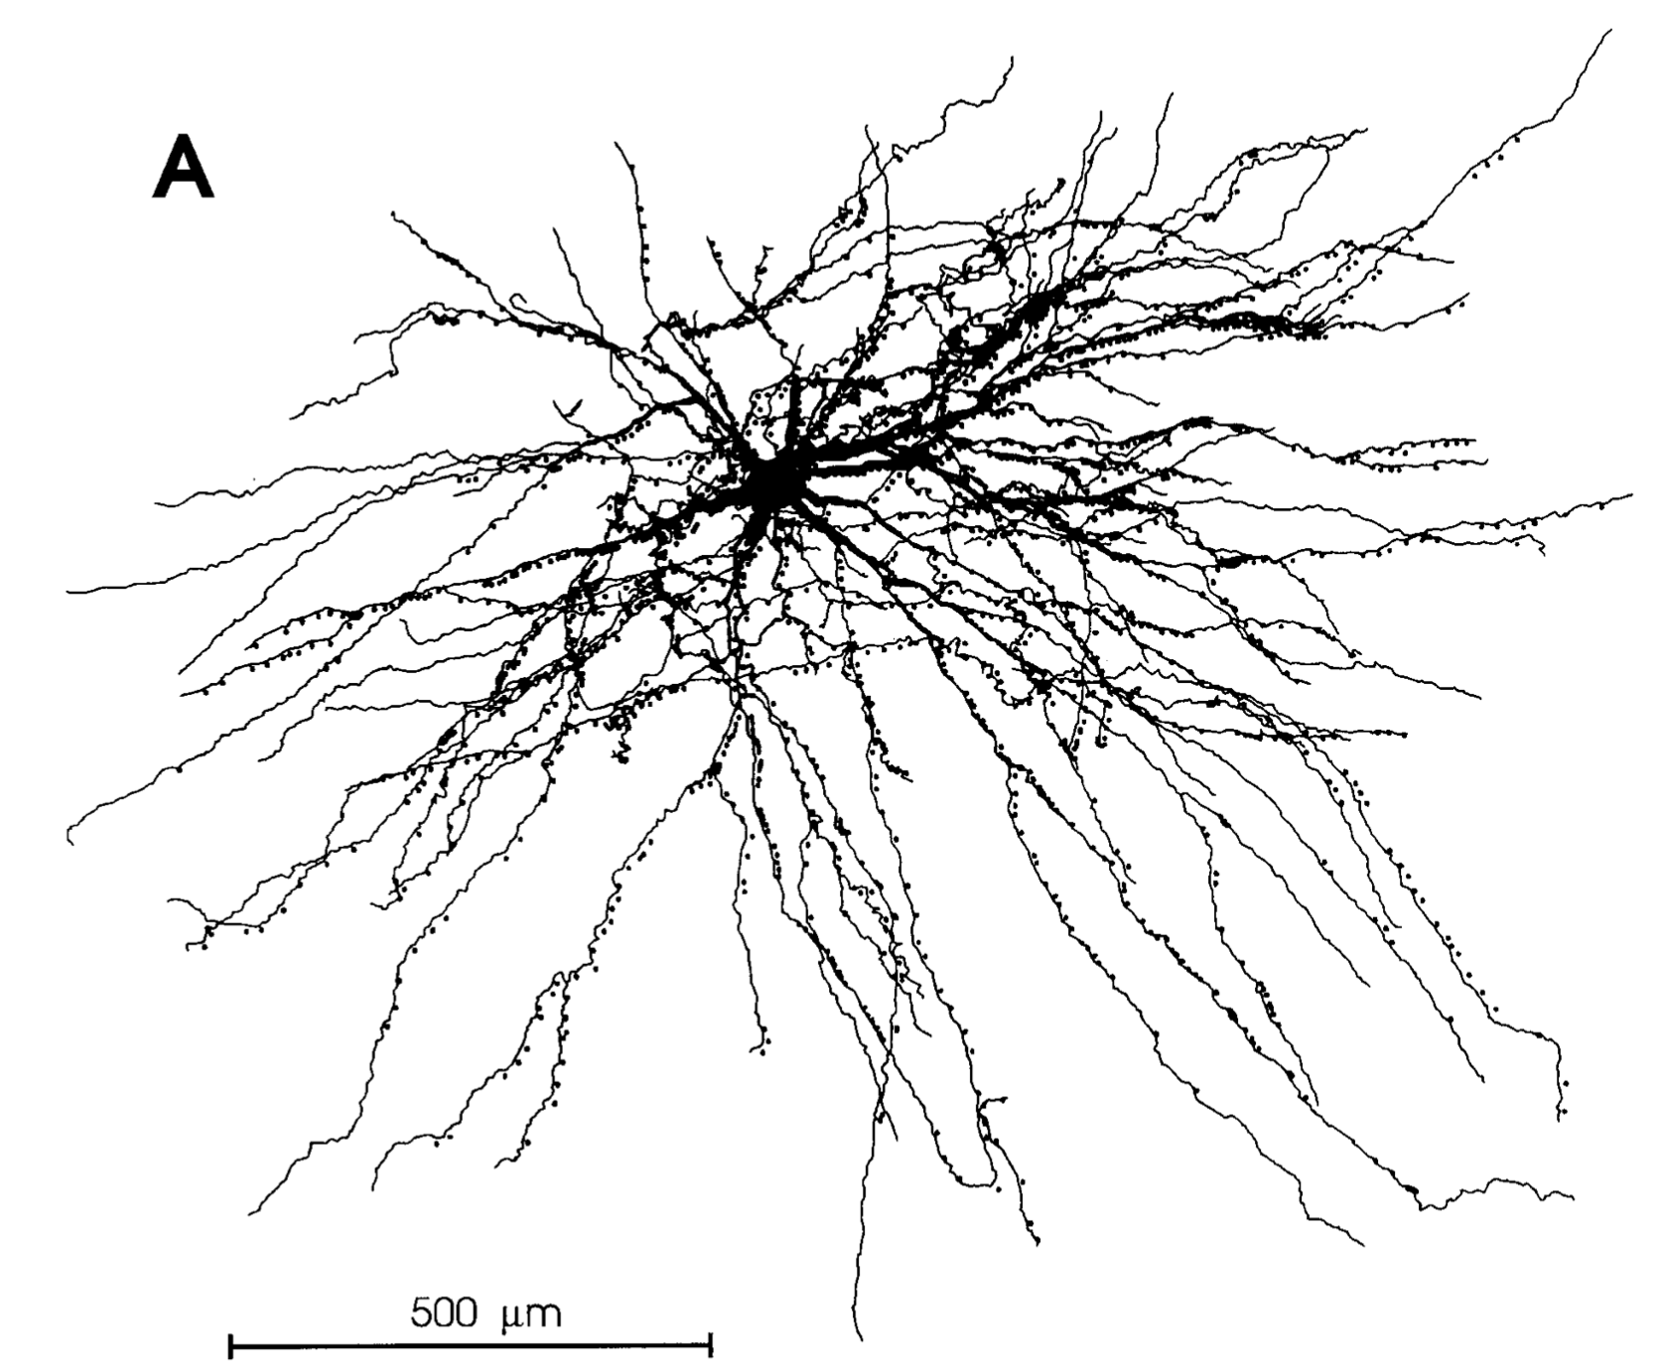
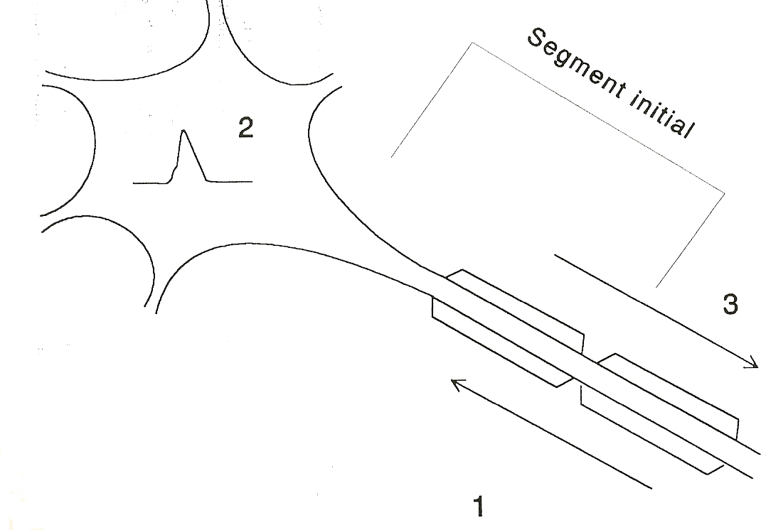
Onde F
F : décharge antidromique de 1 (ou 2) UM
Dépolarisation de l’arbre dendritique suffisamment durable pour dépasser la période réfractaire du corps cellulaire et réactiver le motoneurone
N’intéresse que les racines motrices et qu’un très faible pourcentage des fibres motrices
Arbre dendritique d’un motoneurone spinal

Slide 25
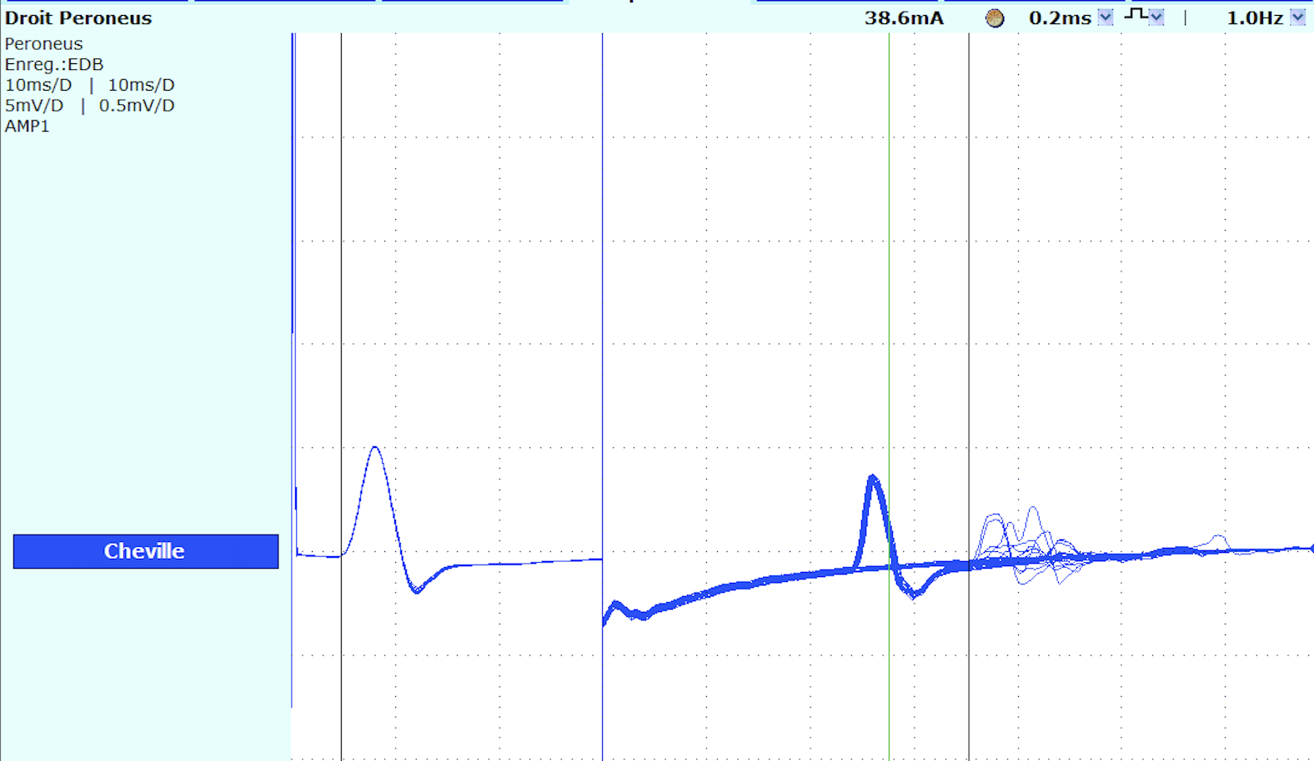
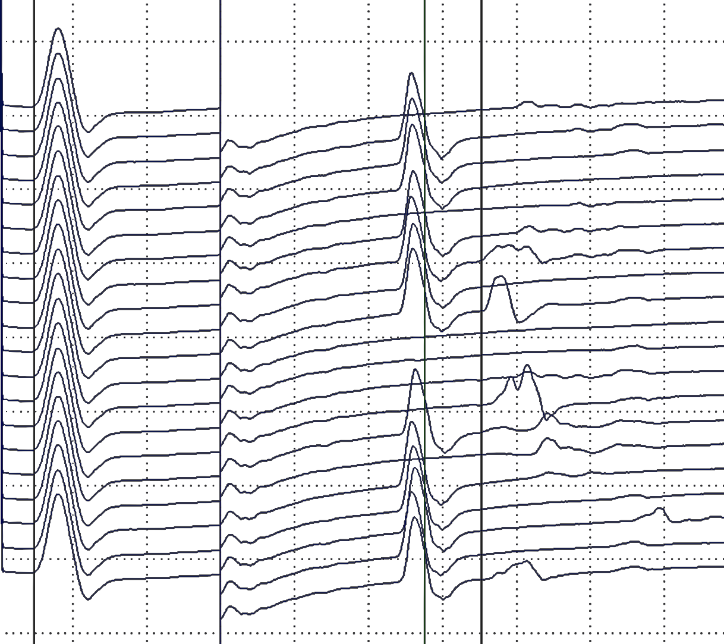
Onde F : caractéristiques
Apparition plus fréquente à forte intensité - faible probabilité d’apparition - décharge de 1 (ou 2) UM - intensité supramaximale : pas de réponse H
Forme et latence variables
Répéter la stimulation
Choisir la plus précoce pour les mesures de latence et vitesse (au moins 7)

Slide 26
Deux options méthodologiques
1. Stimulation proximale (coude ou genou)

Slide 27
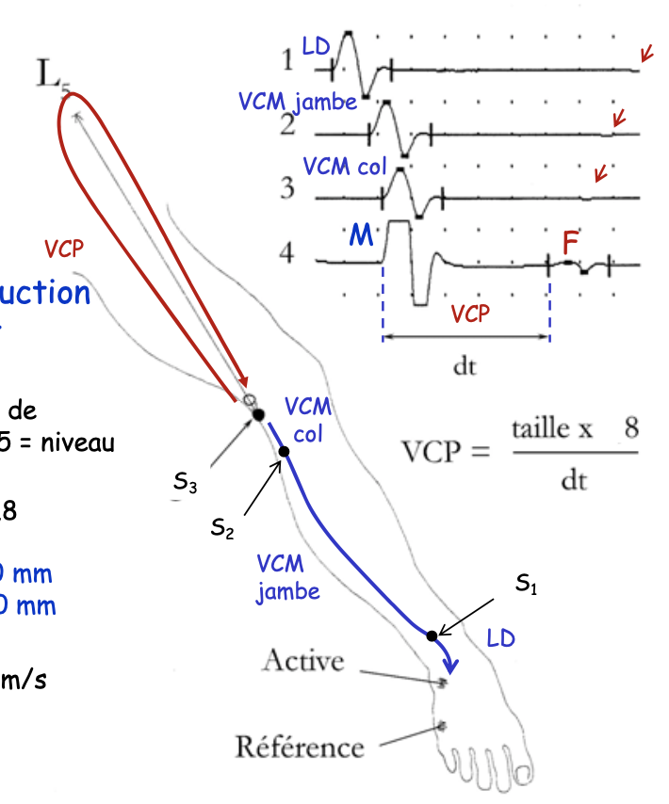
Onde F : caractéristiques
Calcul de la VCP : stimulation au genou
VC = d/temps (m/s)
d = distance cathode – moelle X 2 (d X 2)
Approximation : d X 2 = taille en cm X 8
Temps = latence F – latence M (F-M)
Moyenne : 55 m/s, LIN : 45 m/s
VCP > VCM de 2-3 m/s

Slide 28
Deux options méthodologiques
2. Stimulation distale (poignet ou cheville)

Slide 29
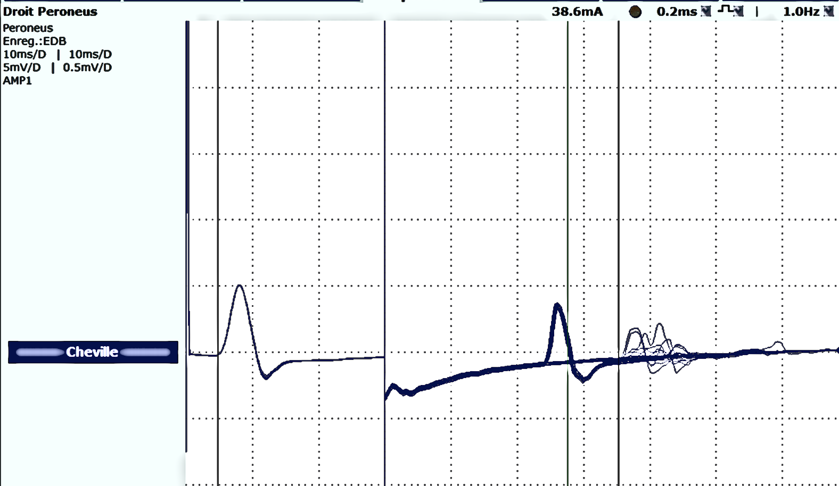
Latence F-M : stimulation distale
Régressions linéaires multiples tenant compte de : - taille et âge
Normalisation par le Z-score (écart par rapport à la moyenne attendue exprimé en nb de DS)
F ratio modifié
Patient comme son propre témoin
 | MS | MI
G/Dr | 2 ms | 4 ms
Nerfs d’un même segment | 2 ms | 4 ms
T1/T2 | 1,5 ms | 3 ms

Slide 30
F-ratio modifié
1 ms
(FLAT+DLAT-1)-2*PLAT
(FLAT+DLAT –1)–2*PLAT
FRM =
2*DLAT
 | Moyenne ± DS
Médian | 1,92 ± 0,20
Ulnaire | 2,86 ± 0,27
Fibulaire | 3,50 ± 0,40
Tibial | 3,30 ± 0,37
2*DLAT
Attarian et al, 2001

Slide 31
FLAT
+ DLAT - 1
- 2 PLAT
÷ 2 DLAT
+
-
+
-

Slide 32
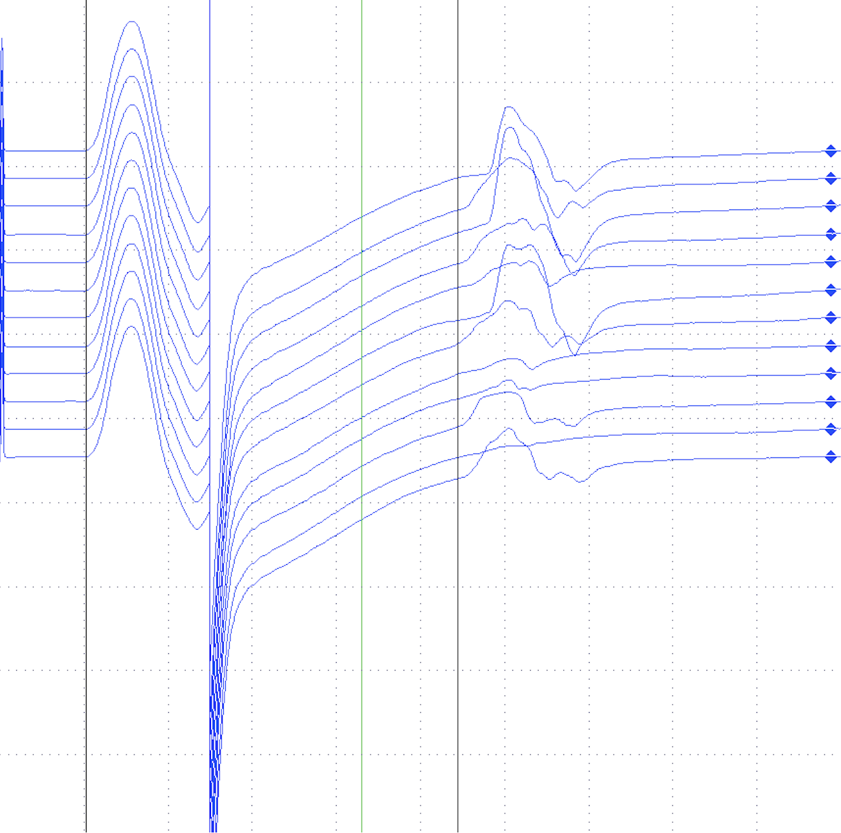
Médian dr
Neuropathie héréditaire démyélinisante : CMT1a
LDM = 8,21 ms (+ 13,2 DS)
LPM = 15,3 ms
VCM = 36,4 m/s (- 5,8 DS)
F-M = 35,3 ms (10,8 DS)
F ratio modifié = ((35,3 + (8,21 X 2) –1) – (2 X 15,3)) /(2 X 8,21) = 1,23 (LN : 1,52-2,32) => la conduction motrice du nerf médian est plus ralentie distalement que proximalement
(FLAT+DLAT –1)–2*PLAT
FRM =
2*DLAT

Slide 33
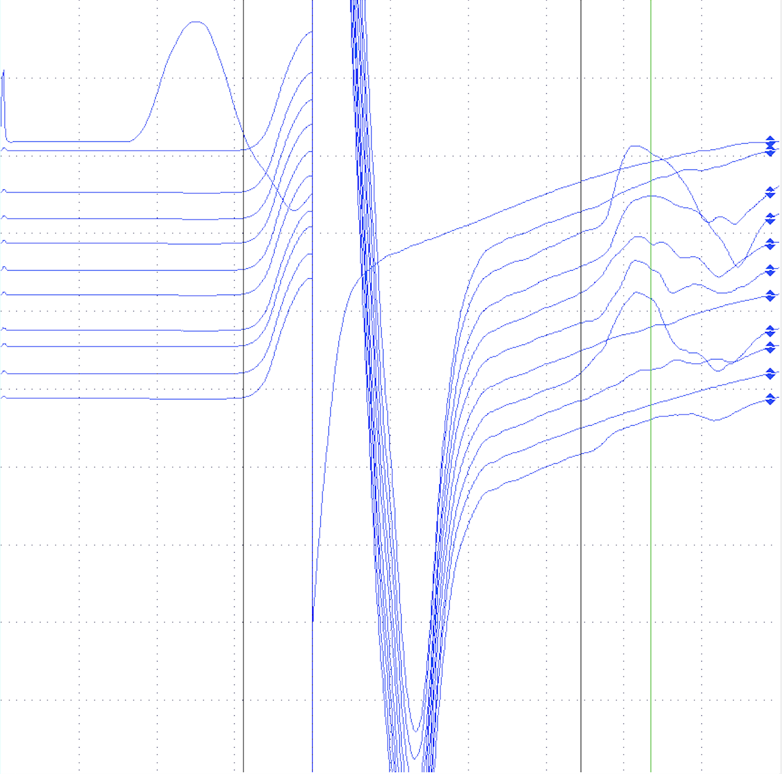
Médian dr
Neuropathie héréditaire démyélinisante : CMT1a
LDM = 8,21 ms (+ 13,2 DS)
LPM = 15,3 ms
VCM = 36,4 m/s (- 5,8 DS)
F-M = 21,7 ms
Cathode-C7 = 450 mm
Réponse indirecte :
La latence est plus courte lorsque la stimulation est plus proximale 21,7 ms vs 35,3 ms
VCP = (2 X 450) / 21,7 = 41 m/s => la conduction motrice du nerf médian est plus ralentie distalement que proximalement

Slide 34
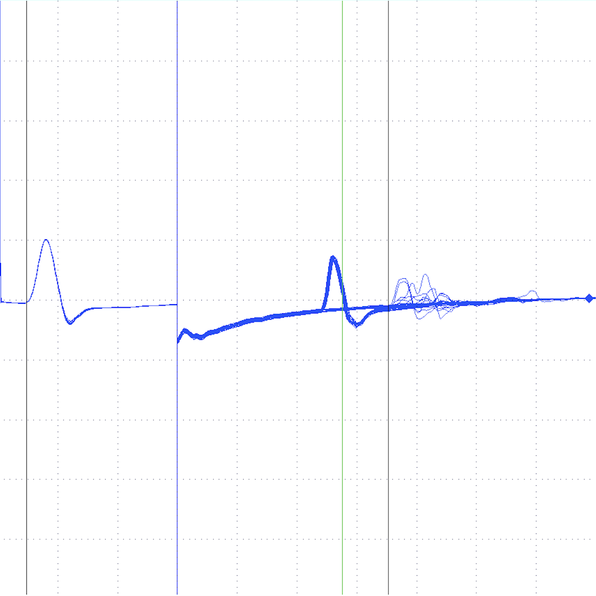
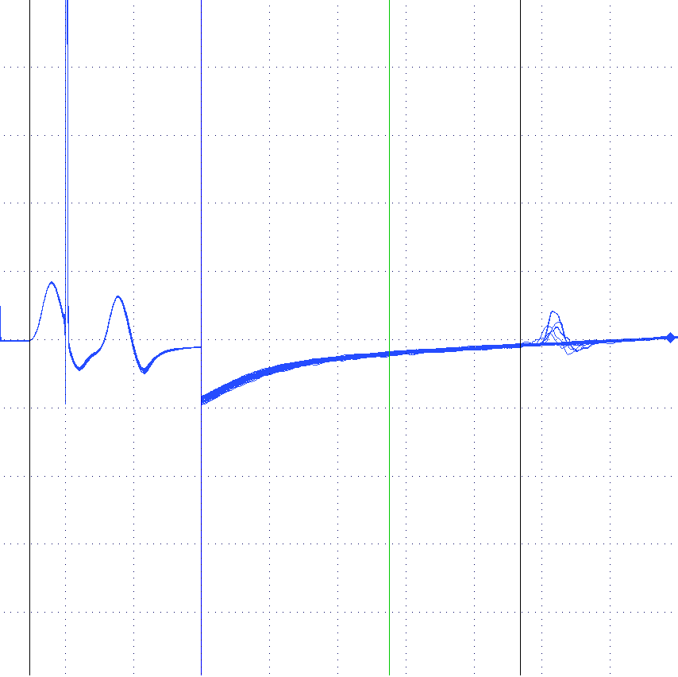
Stimulation simple distale
Stimulation double serrée (IIS = 10 ms) distale
M1
A
F1 = 60,5 ms
M1
M2
A
F1
F2 = 71,9 ms
10 ms
Lorsque 2 trains se suivent sur une voie unique, le premier ne peut pas faire demi-tour sans entrer en collision avec le second (Pierre Soichot)
Lors d’un double-choc serré (IIS = 10 ms) : - les ondes F induites par le premier choc rentrent en collision avec les influx antidromiques générés par le second choc - les ondes A, qui sont souvent des décharges doubles indirectes, disparaissent - par contre, les RAM résistent

Slide 35
Distinguer RAM et DDI
Doubles chocs serrés (IIS = 10 ms)
DDI
Lorsque 2 trains se suivent sur une voie unique, le premier ne peut pas faire demi-tour sans entrer en collision avec le second Pierre Soichot
M1
A1
F1 = 60,5
Stimulation simple distale
M1
1
A1
Stimulation double serrée (IIS = 10 ms) distale
M1
1
A1
M1
M2
A1
F1
F2 = 71,9
2
M2
A1
10 ms
+10 ms
DDI très précoces dans un SGB démyélinisant

Slide 36
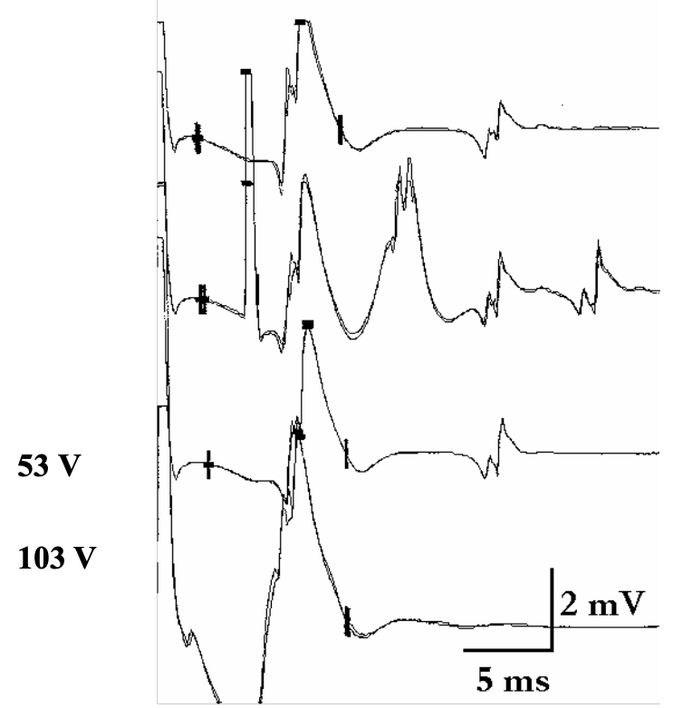
M1
53 V
53 V
1
RAM
M1
A1
A1
M1
103 V
1
M1
103 V
M1
A1
A1
Stimulation double serrée (IIS = 10 ms) distale
M1
53 V
M1
A1
1
A1
M1
M2
M2
53 V
2
+10 ms
A1
A2
A2
Pierre Soichot
RAM survient tardivement dans les axonopathies

Slide 37
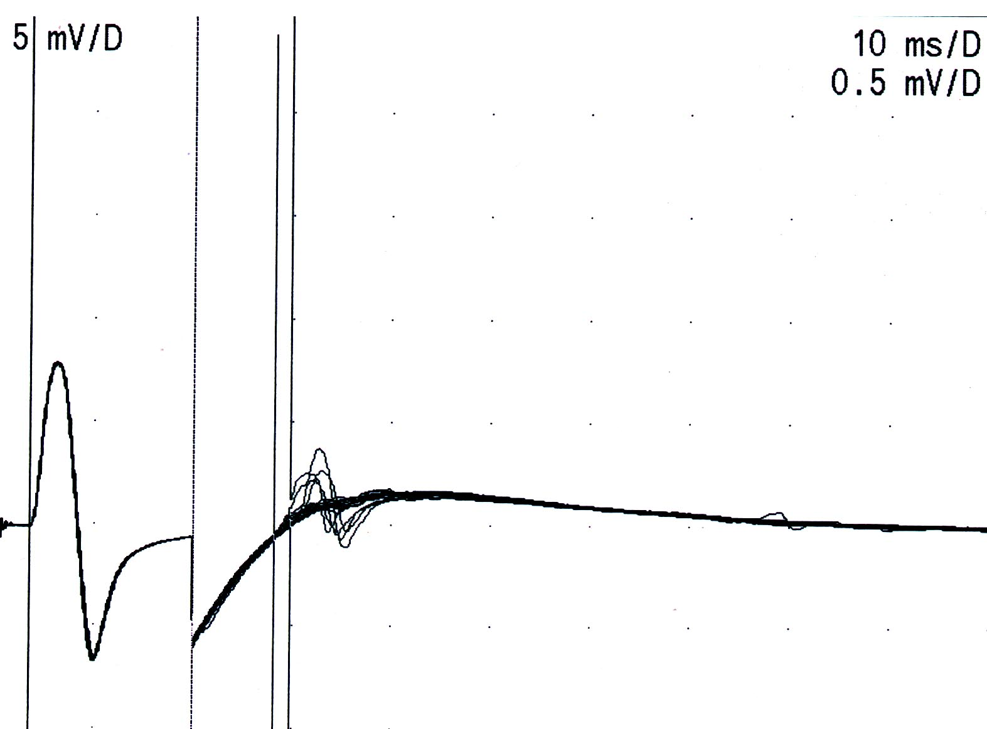
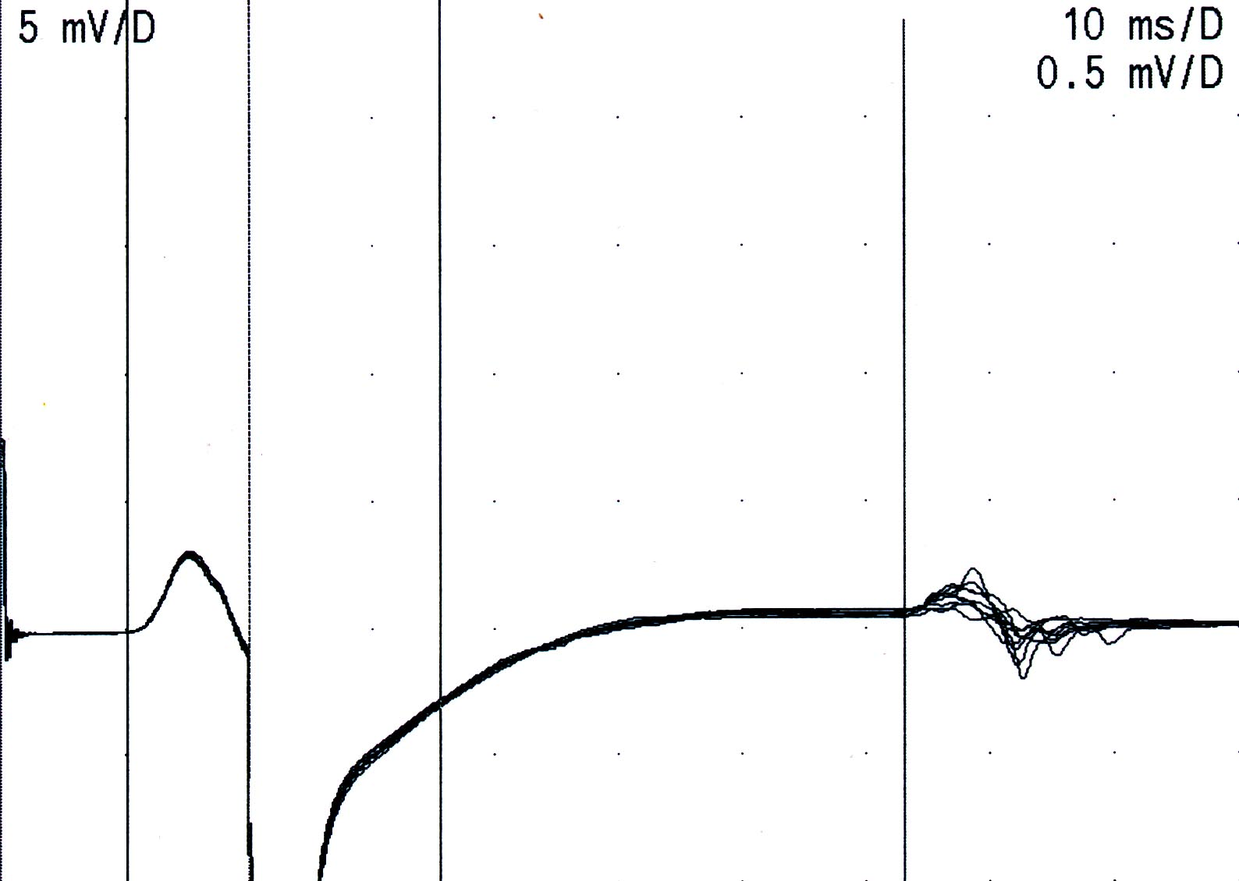
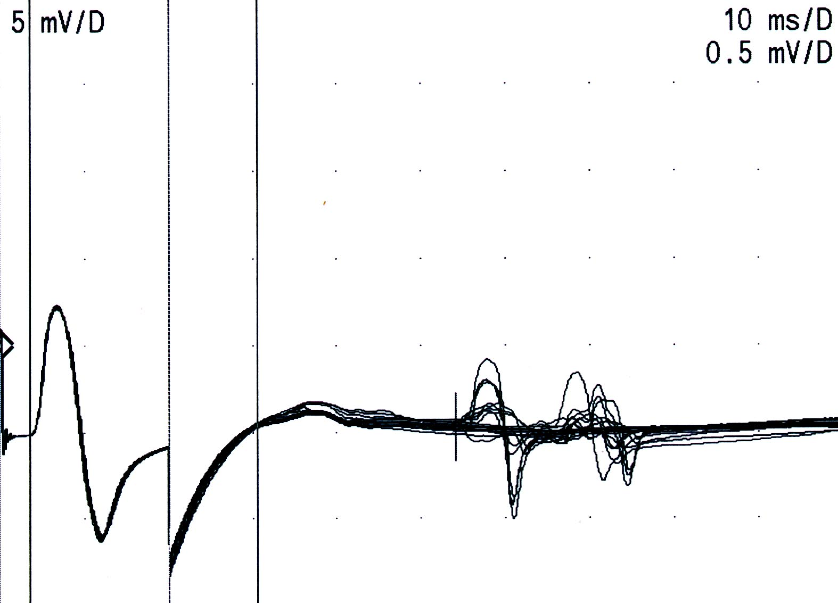
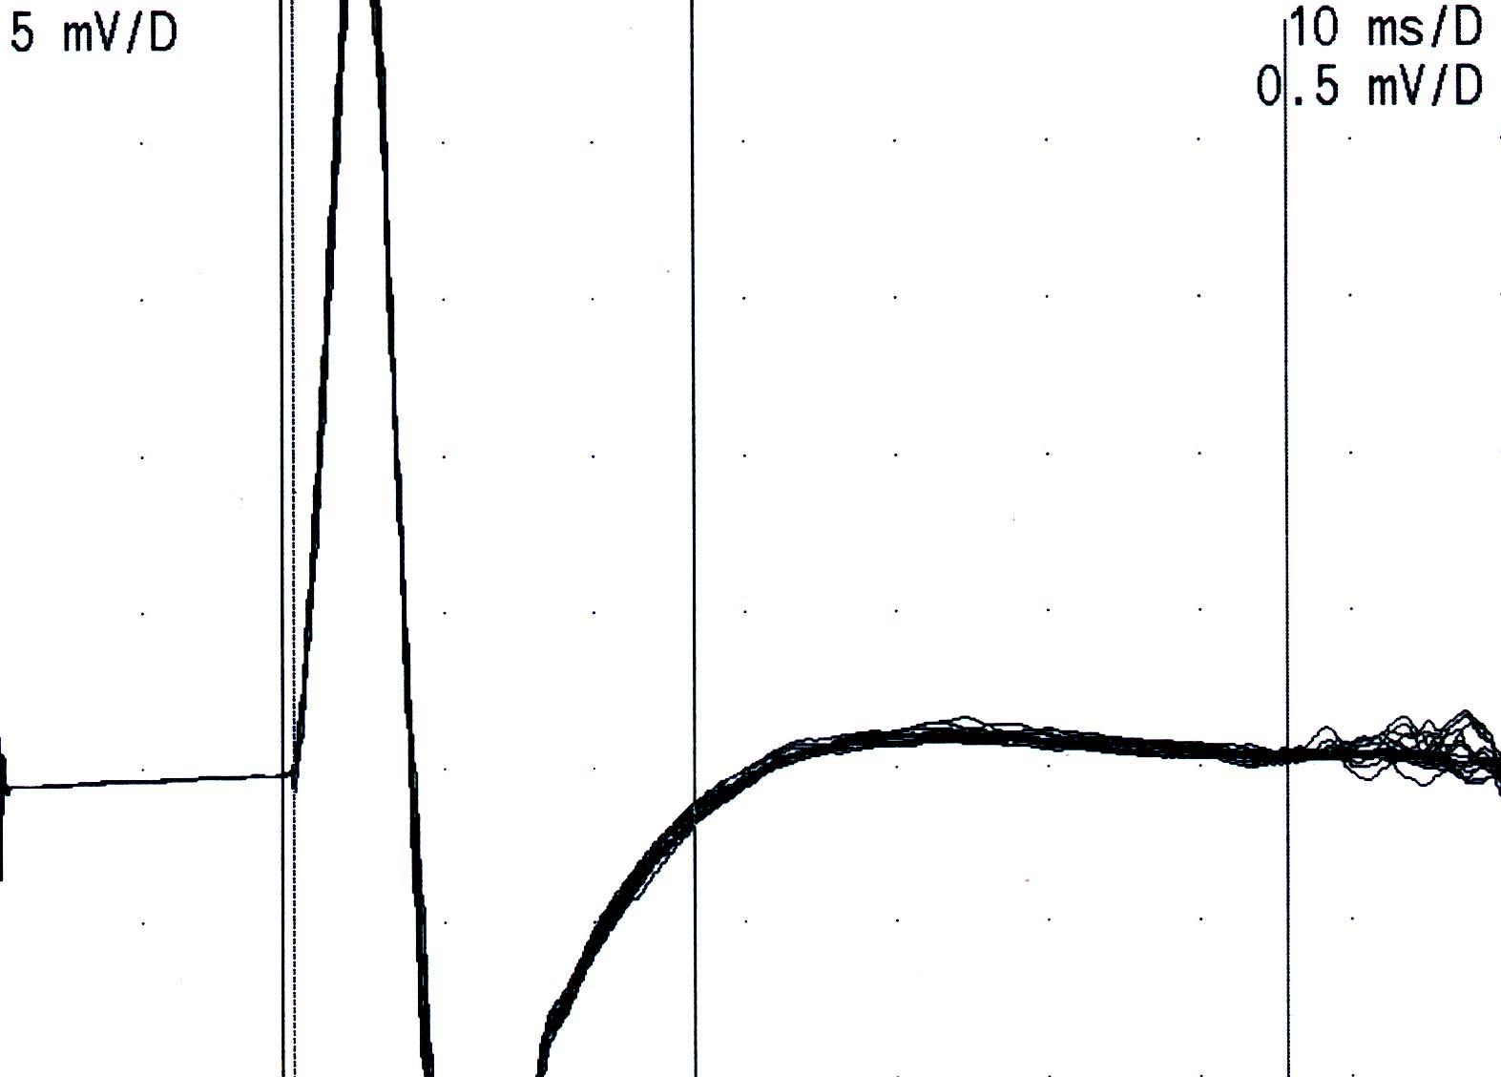
Normal
F-LAT: 24.7 ms
F-LAT: 62.8 ms
CMT1a
F-LAT: 50.5 ms
F-LAT: 66.3 ms
PRNC
DADS

Slide 38
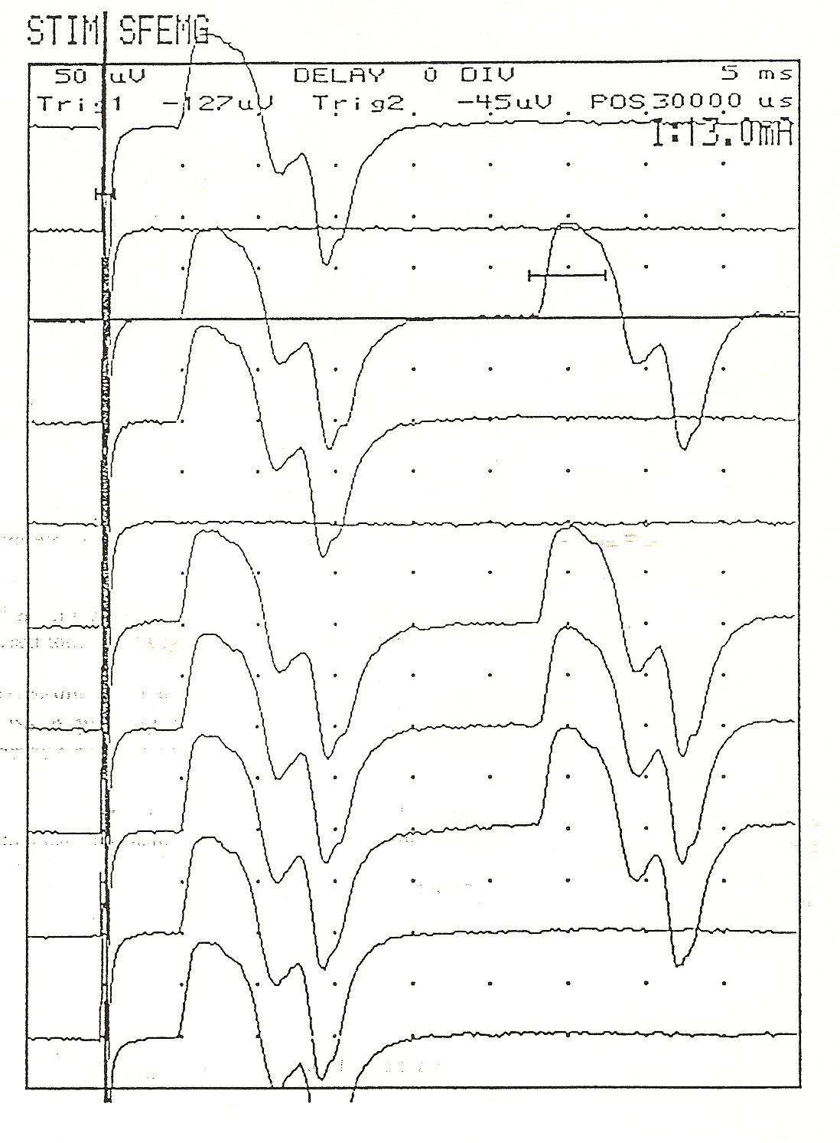
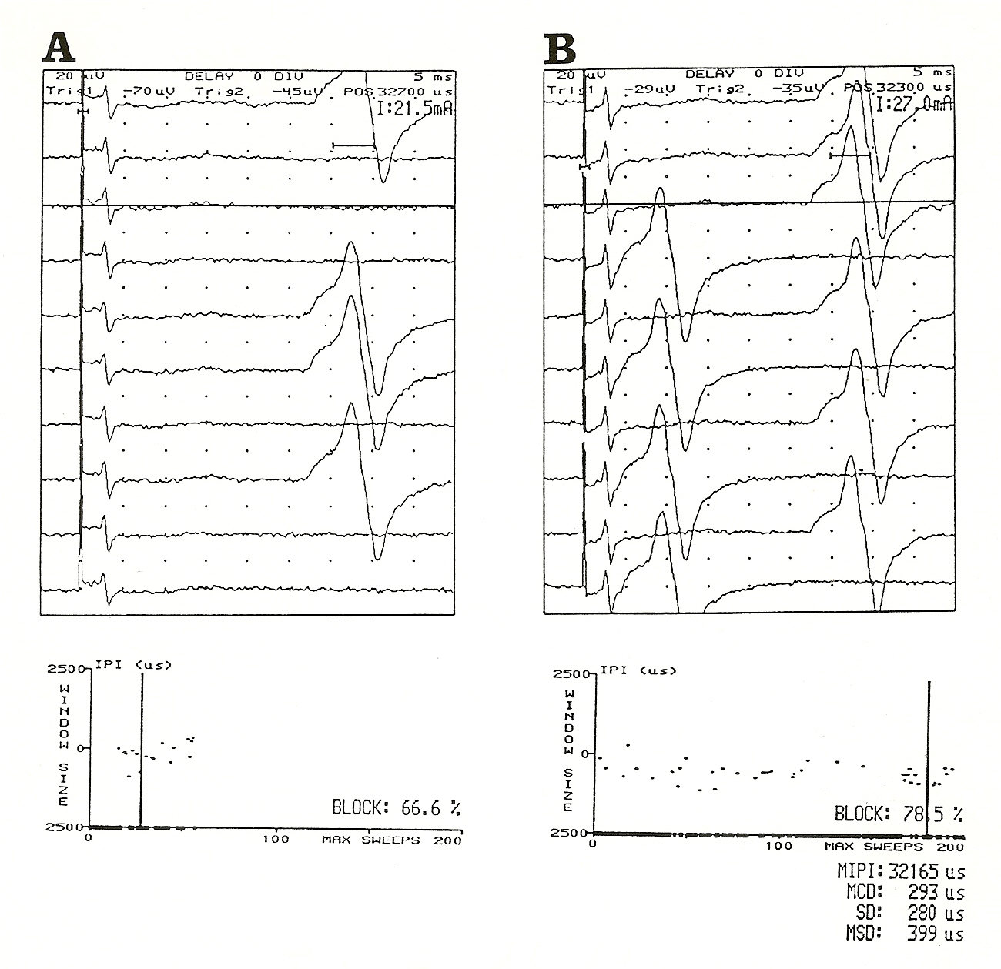
L’onde F unitaire vs la réponse H unitaire
50 μV/D
20 μV/D

Slide 39
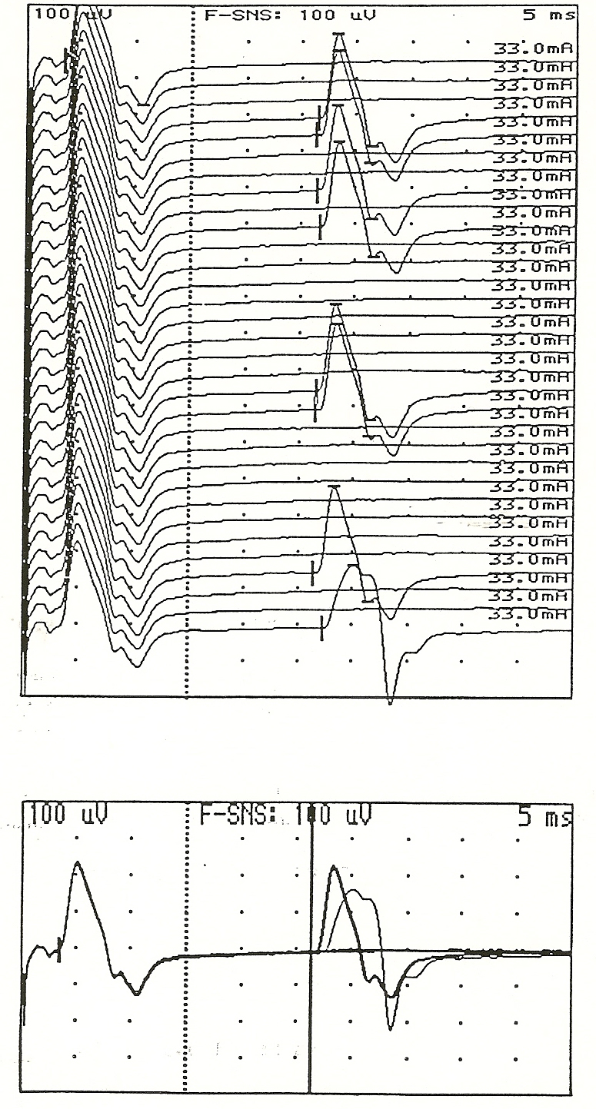
F et H : chocs sous-maximaux
Enregistrement de surface
réponse F unitaire
réponses précoces et tardives de morphologie identique => un seul axone moteur alpha impliqué
une réponse tardive de morphologie distincte de la réponse précoce => activation d’un autre motoneurone par voie réflexe = réflexe H
100 μV/D

Slide 40
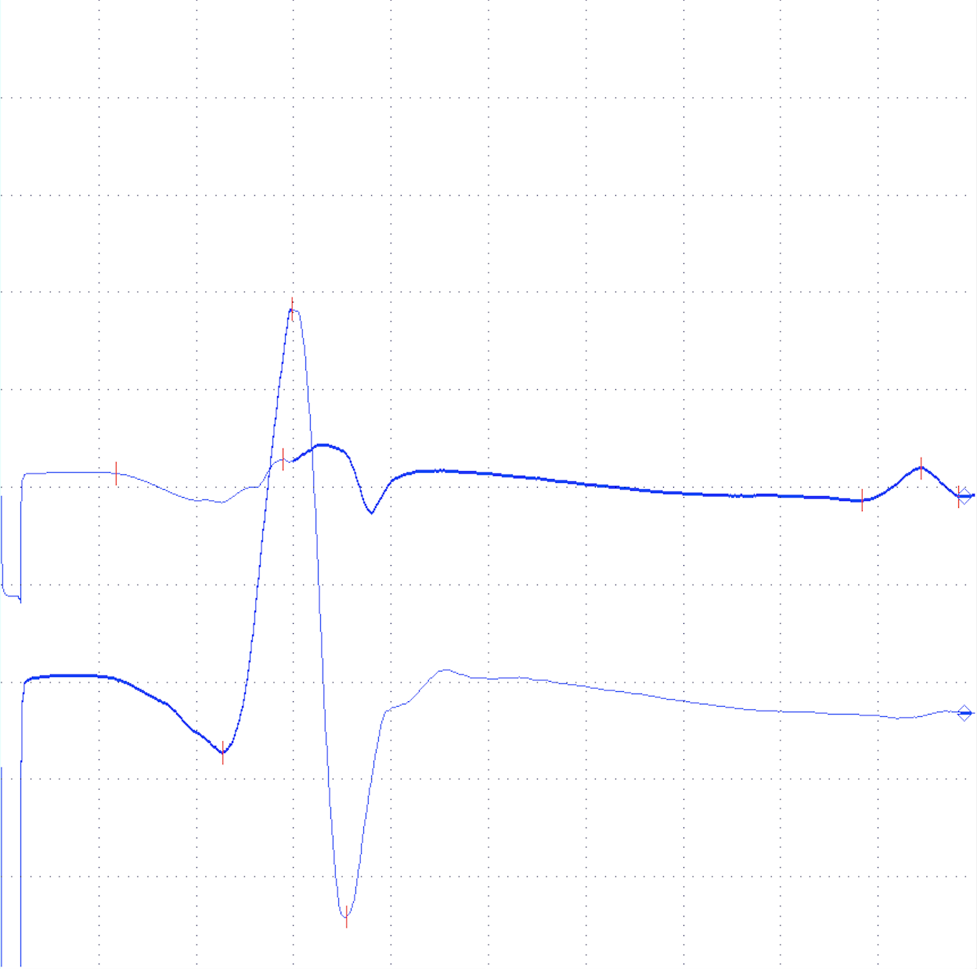

Réflexe H S1
Stimulation n. tibial au creux poplité
Détection : m. soléaire
VCP ou Index H
Hmax/Mmax entre 30 et 70%
Réflexe H L3L4
Stimulation n. fémoral au creux inguinal
Détection : m. quadriceps
Latence < 20 ms
Hmax : ratio G/Dr > 1/5
Patient diabétique
Réflexe H (C6)C7
Stimulation n. médian au coude
Détection : m. fléchisseur radial du carpe
Latence < 20 ms
Hmax : ratio G/Dr > 1/5

Slide 41
Ondes T
 | VCP : taille X k / latence moyenne (DS) ; LIN
Muscle cible (racines) | k | 19-49 ans | 50-80 ans
Rectus femoris (L3L4) | 8 | 67,8 (3,6) ; 60,6 | 66,7 (3,4) ; 59,9
Soleus (S1) | 12 | 61,2 (2,6) ; 56,0 | 58,1 (2,8) ; 52,5
Triceps (C7) | 5,4 | 65,1 (3,1) ; 58,9 | 64,3 (3,1) ; 58,1
Biceps (C6) | 5,2 | 65,4 (3,0) ; 59,4 | 64,8 (3,1) ; 58,6
Flexor carpi radialis (C7) | 7 | 58,6 (2,6) ; 53,4 | 57,4 (2,9) ; 51,6
Péréon et al, 2004 (NCCN)

Slide 42
Onde F D1
Stimulation n. médian au poignet à 8 cm de G1
Détection : m. abd pollicis brevis
LSN (F-M) = -7,189 + (0,033 X âge) + (0,169 X taille) + (2 X 1,04) (H & F > 14 ans)
LSN (F-M) = 3,78 + (0,108 X taille) + (2 X 0,95) (3-14 ans)
Onde F C8
Stimulation n. ulnaire au poignet à 8 cm de G1
Détection : m. abd digiti minimi
LSN (F-M) = -5,966 + (0,033 X âge) + (0,168 X taille) + (2 X 1,07) (H > 20 ans)
LSN (F-M) = -6,635 + (0,033 X âge) + (0,168 X taille) + (2 X 1,07) (F > 20 ans)
LSN (F-M) = 2,525 + (0,12 X taille) + (2 X 1,27) (3-20 ans)
Onde F C7
Stimulation n. radial au coude
Détection : m. anconé
Latence < 21,3 ms

Slide 43
Onde F S1
Stimulation n. tibial à la cheville à 8 cm de G1
Détection : m. abd hallucis
LSN (F-M) = -28,988 + (0,126 X âge) + (0,408 X taille) + (2 X 2,47) (H > 20 ans)
LSN (F-M) = -38,966 + (0,131 X âge) + (0,469 X taille) + (2 X 2,4) (F > 20 ans)
LSN (F-M) = -4,145 + (0,275 X taille) + (2 X 2,11) (3-20 ans)
Onde F L5
Stimulation n. péronier à la cheville à 8 cm de G1
Détection : m. court extenseur des orteils
LSN (F-M) = -24,467 + (0,126 X âge) + (0,378 X taille) + (2 X 2,427) (H & F > 14 ans)
LSN (F-M) = -3,809 + (0,273 X taille) + (2 X 2,26) (3-14 ans)

